Slide 1
講師：林業峻
CSIE, NTU
6/ 19, 2010
PHP+MySQL互動式網頁程式設計班
PHP進階語法

Slide 2
課程大綱
檔案
函式
物件

Slide 3
fopen(): 開檔 與 fclose(): 關檔
用於開啟檔案，檔案若為讀取模式，在使用前是需先經過開啟動作的。
使用格式：
  檔案變數 = fopen(“檔名”, “模式”);
    檔案變數：記錄欲開啟的檔案之相關資料。
    模式：檔案使用模式，指的是檔案被開啟之後的使用方式。
  fclose(檔案變數);
模式
"r" | 開啟一個文字檔(text)，供程式讀取。如果磁碟內不包含這個檔案，則此檔案開啟失敗
"w" | 開啟一個文字檔(text)，供程式將資料寫入此檔案內。如果磁碟內不包含這個檔案，則系統會自行建立這個檔案。如果磁碟內包含這個檔案，則此檔案內容會被蓋過而消失。
"x" | 開啟一個文字檔(text)，供程式將資料寫入此檔案內。如果磁碟內不包含這個檔案，則系統會自行建立這個檔案。如果磁碟內包含這個檔案，則此檔案開啟失敗。
"a" | 開啟一個文字檔(text)，供程式將資料寫入此檔案的末端。如果此檔案不存在，則系統會自行建立此檔案。

Slide 4
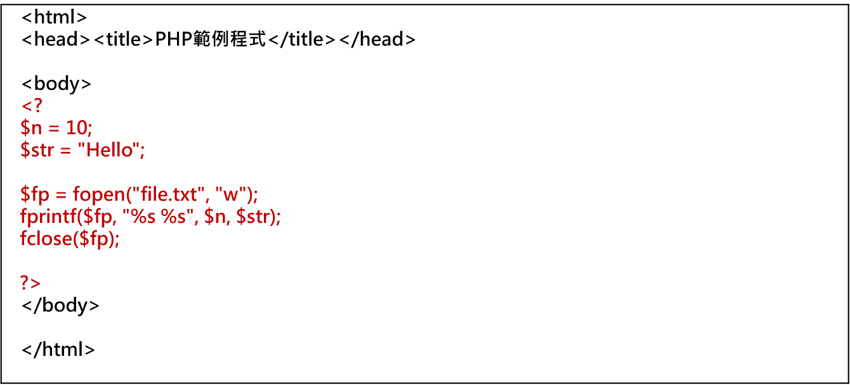
fprintf(): 寫檔
將資料以格式化方式寫入某檔案內。
使用格式：
  fprintf(檔案變數,“輸出格式”,變數1,變數1, …變數n);
    格式中使用%s對應後面要寫到檔案的變數

Slide 5
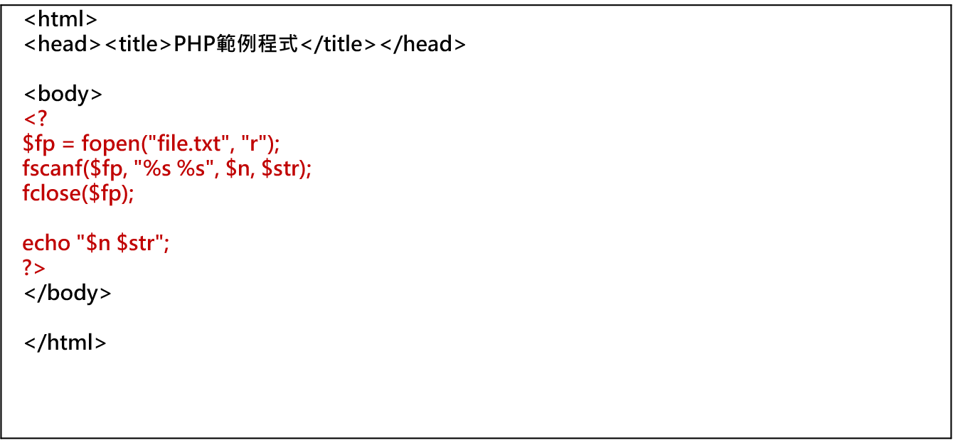
fscanf(): 讀檔
從某個檔案讀取資料。
使用格式：
  fscanf(檔案變數,“輸入格式”, 變數1,變數1, …變數n);
    格式中使用%s對應後面要儲存讀出檔案內容的變數

Slide 6
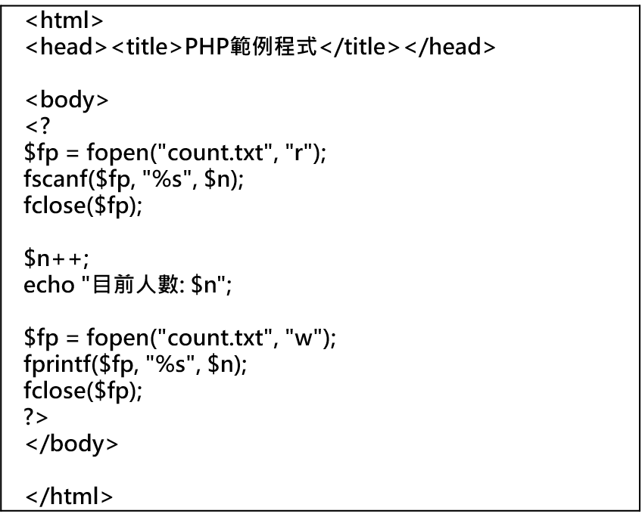
檔案應用: 網頁計數器
建立一個count.txt文字檔,裡面存一個整數0
寫一個php程式, 每次執行都會將count.txt中的數字遞增1後, 輸出到網頁中 (counter.php)

Slide 7
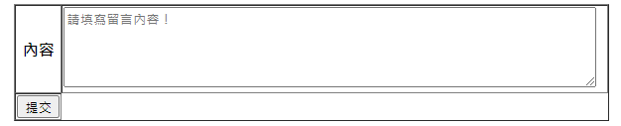
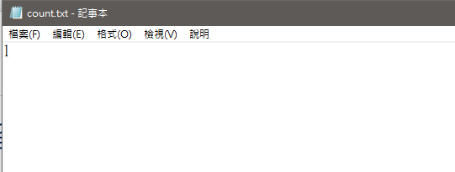
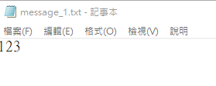
練習
設計一個訪客意見留言表單, 將留言另存成檔 (message.htm)
  提示: 利用計數器原理,設計檔案名稱

Slide 8
課程大綱
檔案
函式
物件

Slide 9
函式
包函許多程式碼的一行程式 (用來代表某種功能)
當程式碼太多時，可以將部份程式碼抽離主程式，寫成一段函式，有需要用到時再去呼叫它
語法:
  function 函式名稱(參數1,參數2, …,參數n)
  {
  程式碼;
  return 回傳值;
  }
PHP的自訂函式有幾個特性:
  函式本身可以傳入多個或不傳入參數
  函式只可以回傳一個值。
  函式內的變數是獨立的，不會受外在變數的影響。

Slide 10
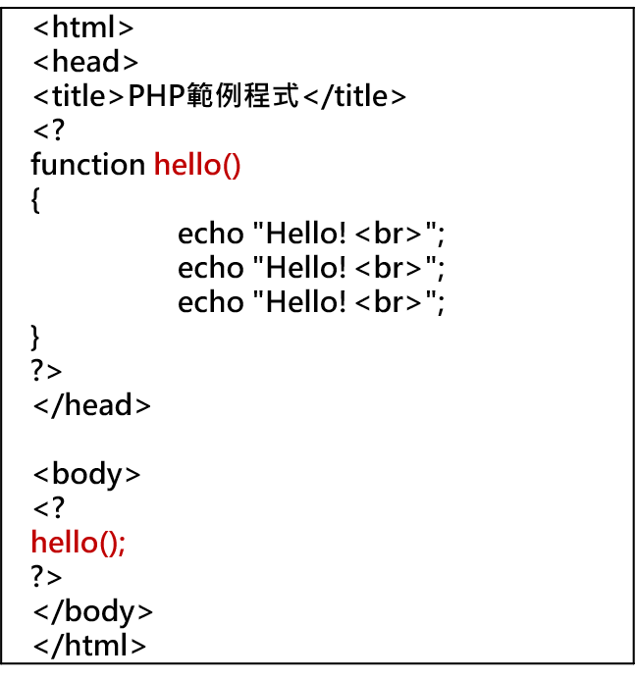
函式
範例: 將印出三次Hello!的函式
  function hello()

Slide 11
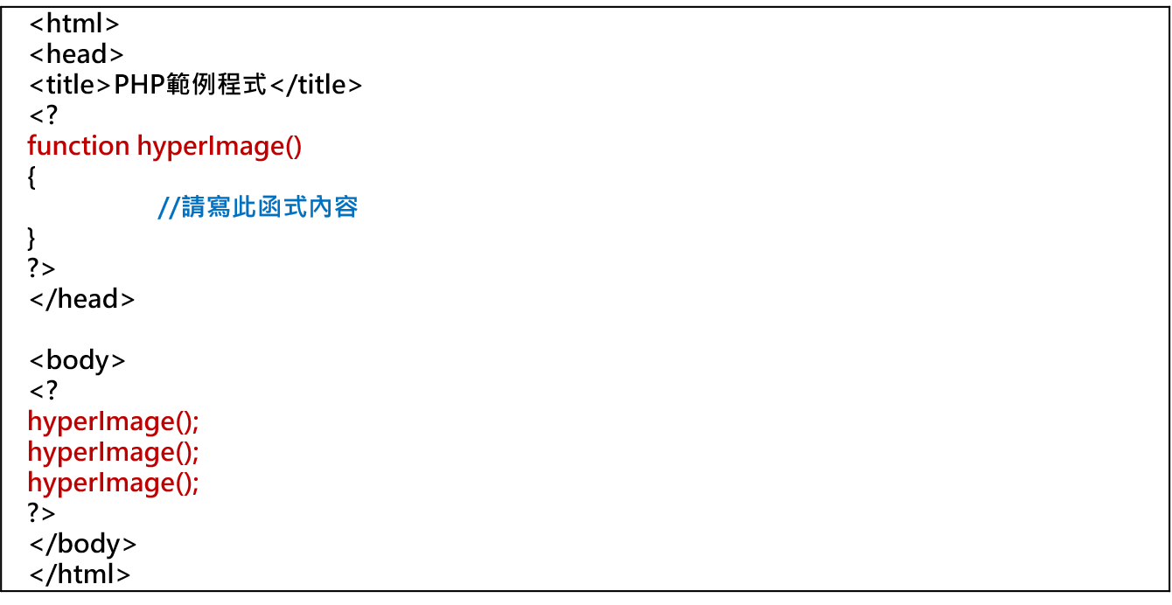
練習
範例: 設計一個函式貼出a.jpg, 寬度為120, 點圖可顯示全圖 (hyperImage.php)
  function hyperImage()

Slide 12
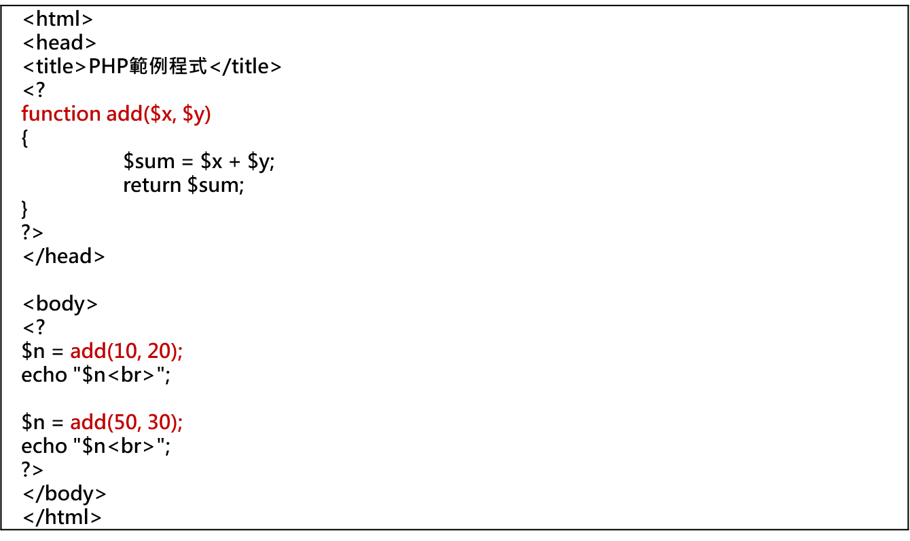
函式的參數與回傳值應用
範例: 設計一個計算兩個整數相加的函式
  function add($x, $y)

Slide 13
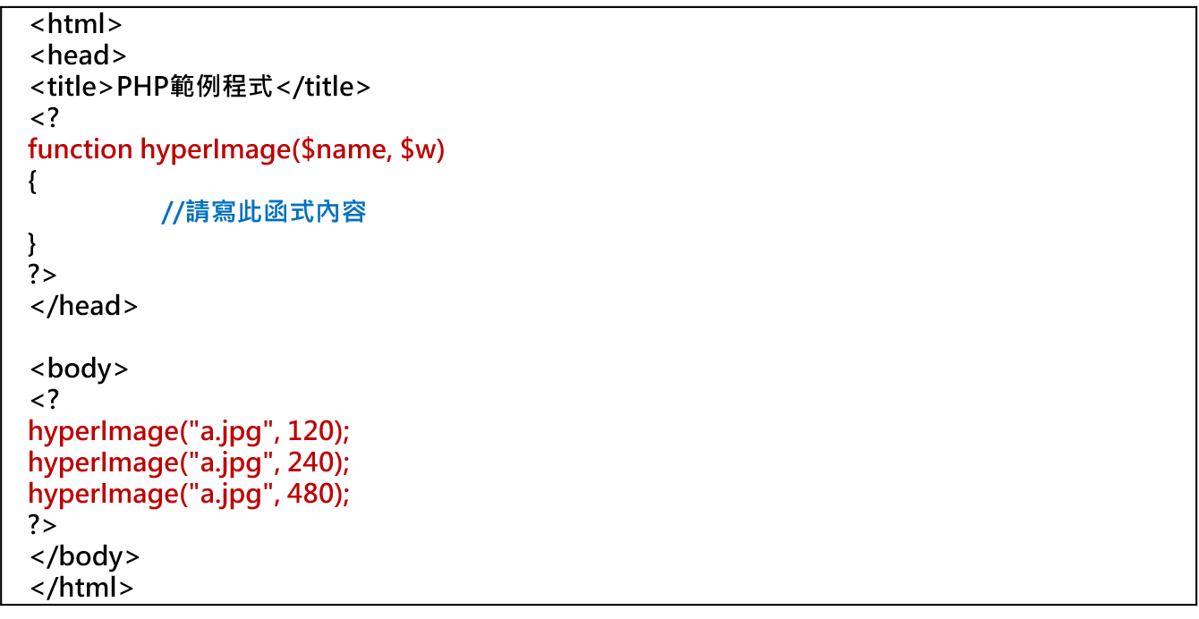
練習
範例: 設計一個函式貼出一張可設檔名與寬度的圖, 點圖可顯示全圖 (hyperImage2.php)
  function hyperImage($name, $w)

Slide 14
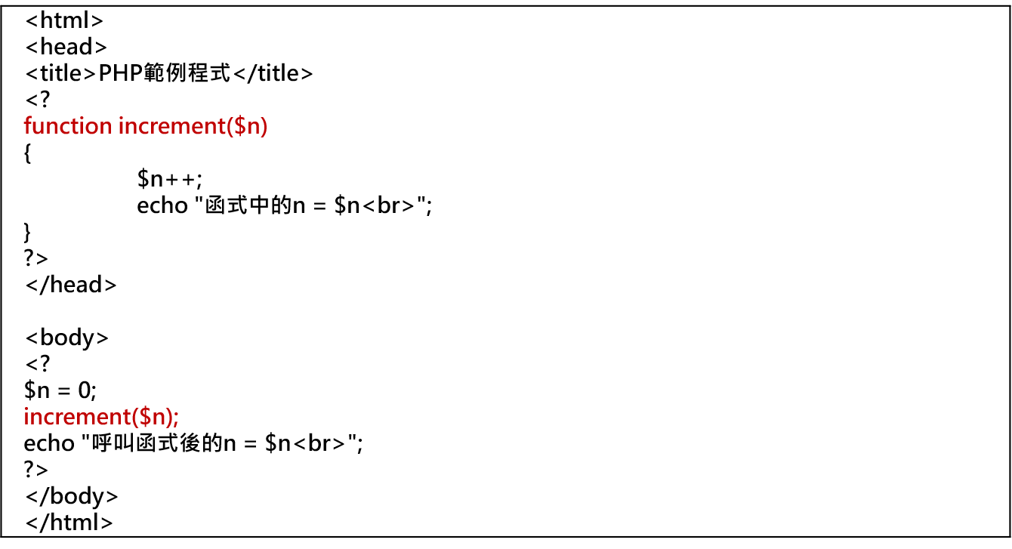
函式內的變數是獨立的
下列中函式裡的$n遞增, 不影響body中的$n, 因為函式內的變數是獨立的

Slide 15
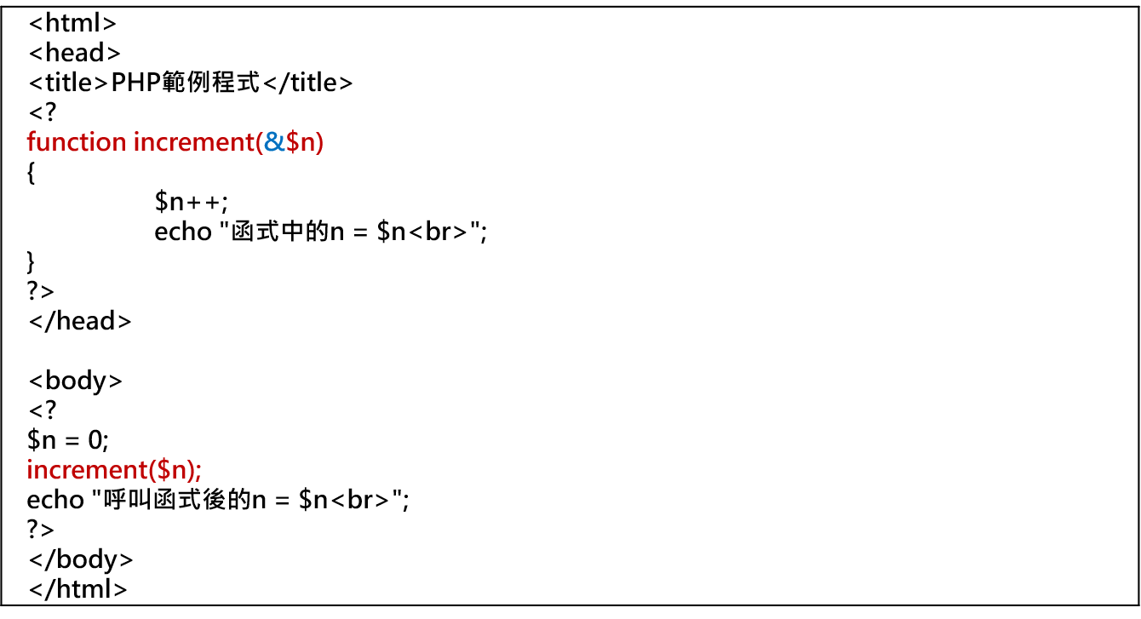
函式內的變數是獨立的
在參數變數前加&, 讓body傳入的$n與函式裡的$n相同, 則函式裡改變$n值會影響body中的$n

Slide 16
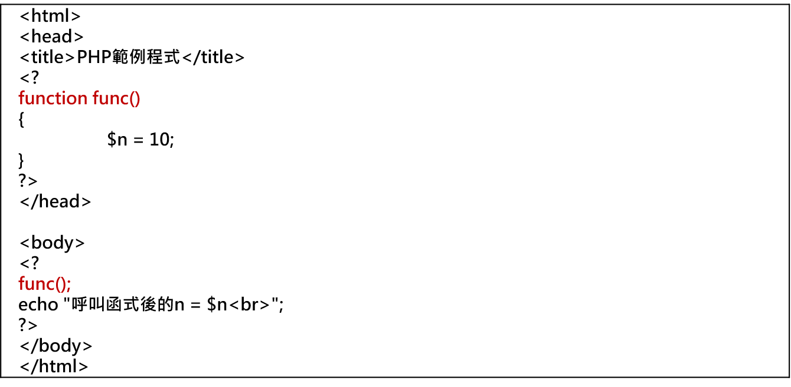
函式內的變數是獨立的
因為函式內的變數是獨立的, 因此在函式內宣告的變數, body中無法使用

Slide 17
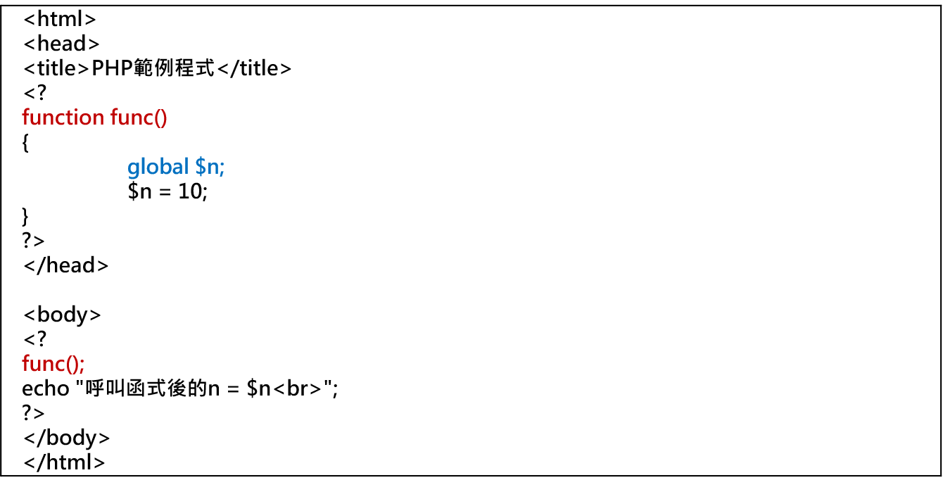
函式內的變數是獨立的
如果要讓函式內宣告的變數可在body中使用, 要將變數宣告為全域變數
  語法: global $變數名稱;

Slide 18
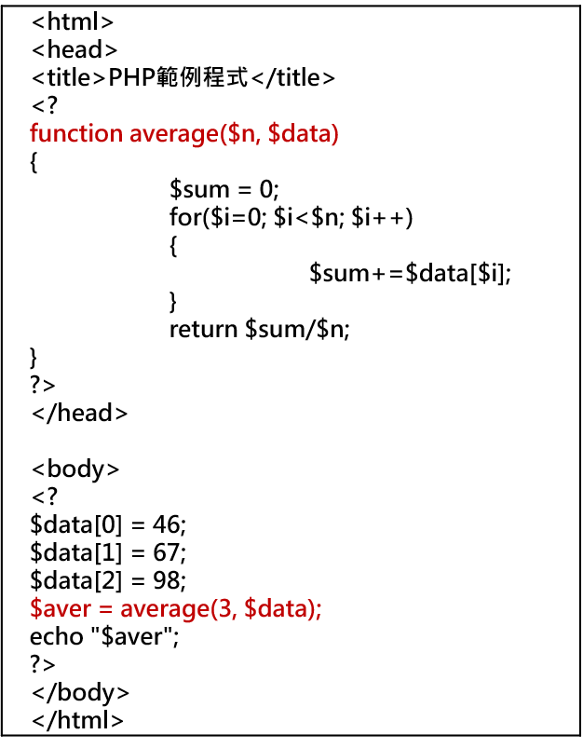
函式參數為陣列之應用
從當傳入一個陣列到函式時, 通常需要將資料各數一併傳入, 以便做重複控制
範例: 製作一個函式, 計算
陣列中n個數字的平均
  function average($n, $data)

Slide 19
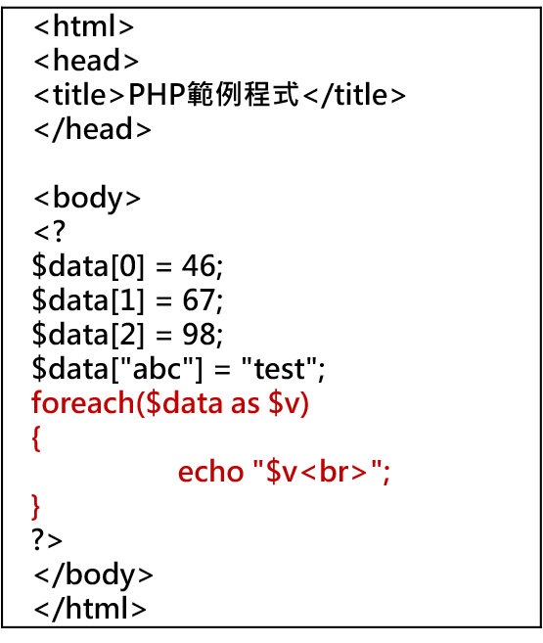
善用foreach在函式中處理陣列資料
foreach: 對陣列中所有元素做處理
語法：
  foreach(陣列 as 變數) //將陣列某一元素存入變數中
  {
  程式碼;
  }
  範例: 印出陣列$data中所有資料

Slide 20
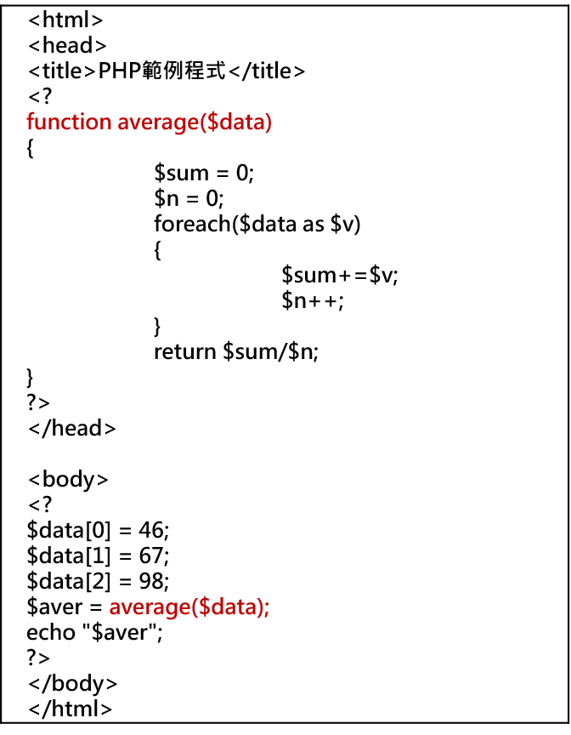
善用foreach在函式中處理陣列資料
範例: 製作一個函式, 計算陣列中所有數字的平均
  function average($data)

Slide 21
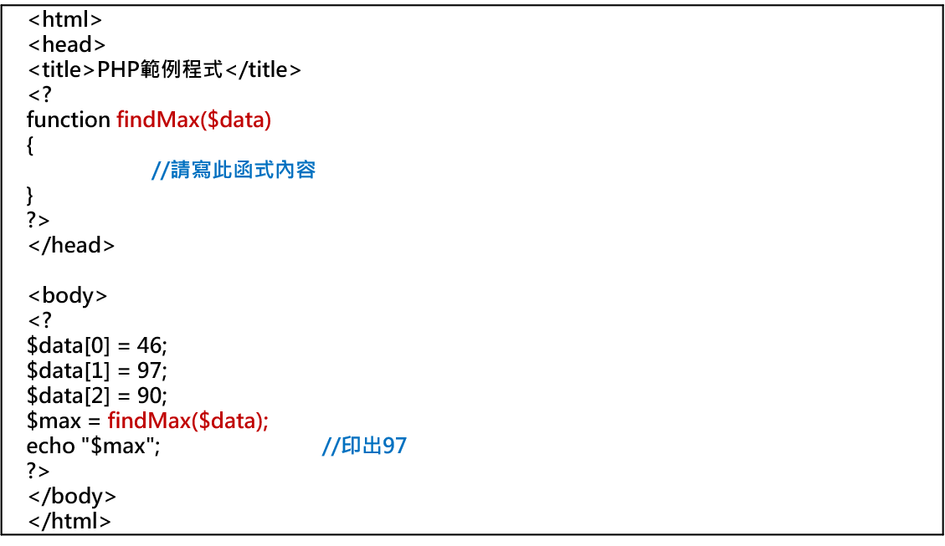
練習
範例: 製作一個找出陣列中最大數字的函式
  function findMax($data)

Slide 22
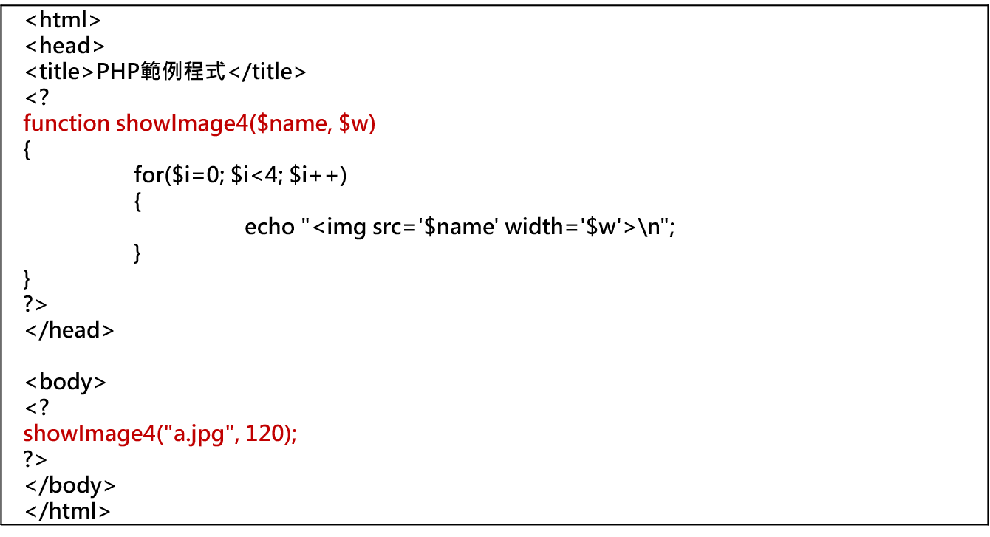
利用函式產生HTML語法
範例: 設計一個函式連續貼出四張圖, 可設檔名與寬度
  function showImage4($name, $w)

Slide 23
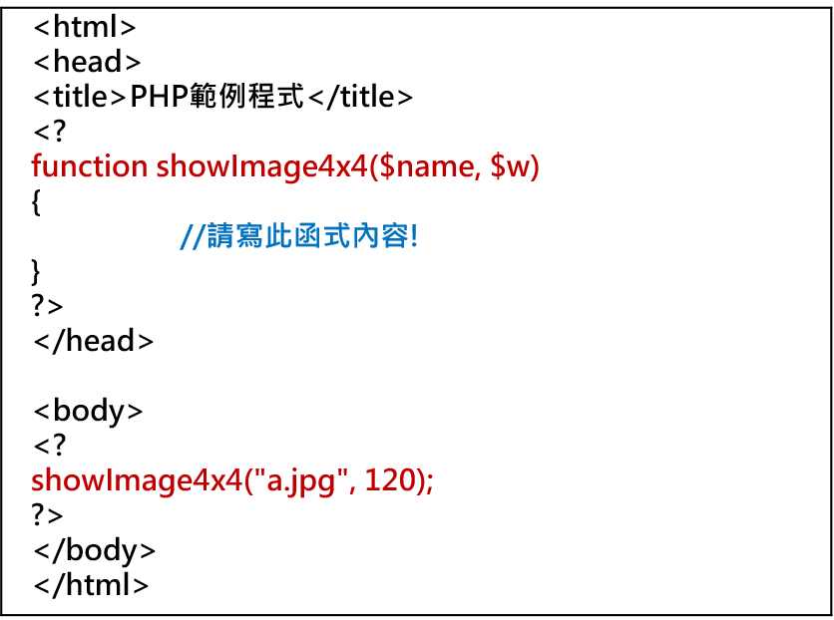
練習
範例: 設計一個函式在一個4x4表格中連續貼出16張圖, 可設檔名與寬度 (showImage4x4.php)
  function showImage4x4($name, $w)

Slide 24
課程大綱
檔案
函式
物件

Slide 25
PHP物件導向
使用類別定義出物件的規格書，之後就可依這個規格書製作出物件實例，並在製作過程中設定個別物件的專屬特性資料。
使用自訂類別class建立物件
  宣告類別語法:
    class 類別名稱
    {
    宣告要用到的變數; //var $變數名稱;
    宣告要用到的函式; //函式中要用到前面宣告的變數要用 $this->變數名稱
    };
  建立物件語法:
    $物件名稱 = new 類別名稱;
  使用物件內的變數或函式語法:
    $物件名稱->函式或變數

Slide 26
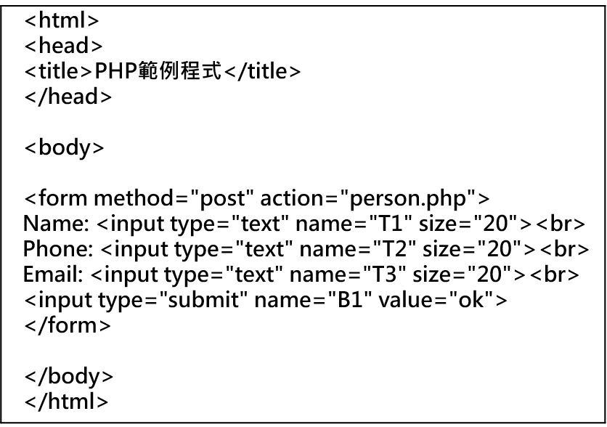
宣告類別建立物件
範例: 將表單填入的個人資訊(姓名,電話,Email), 以物件方式做接收與輸出
Person.htm

Slide 27
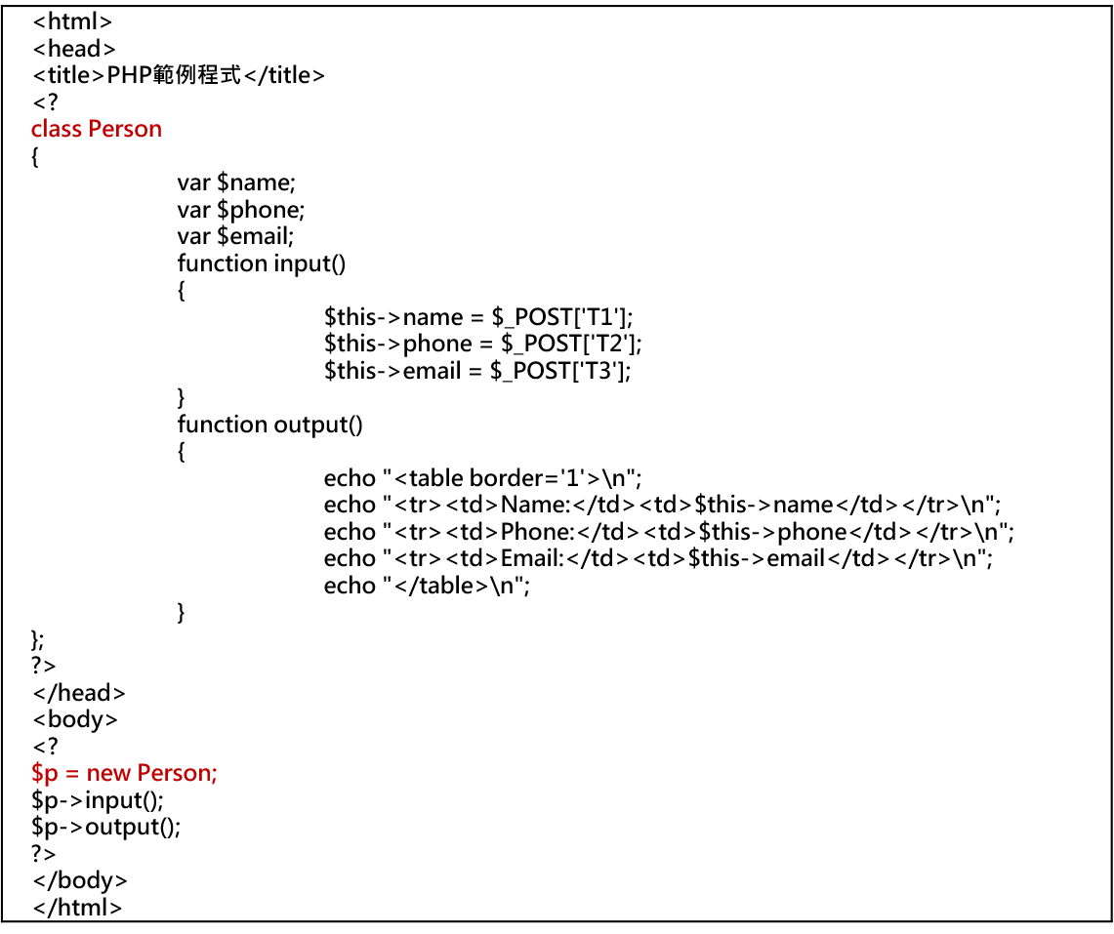
宣告類別建立物件
Person.php

Slide 28
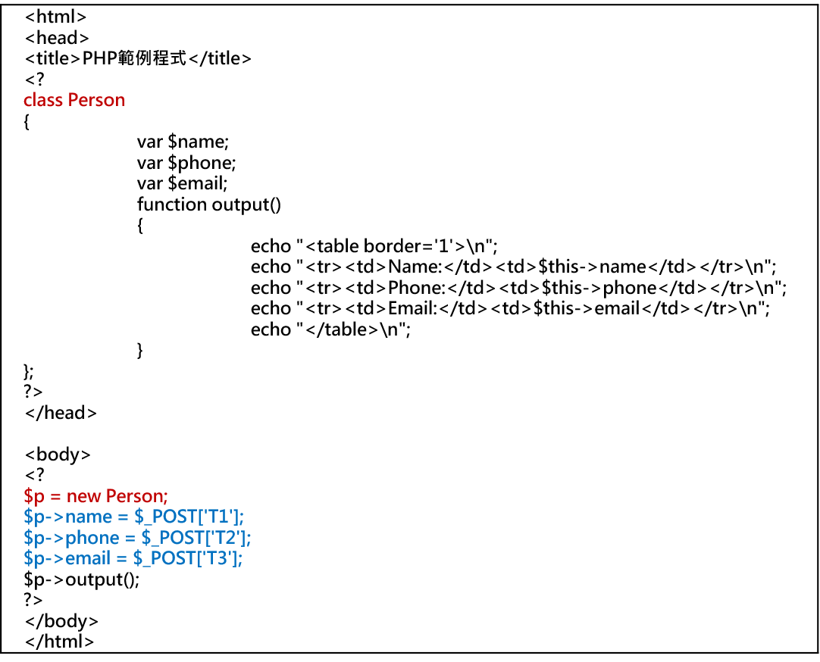
宣告類別建立物件
Person.php
也可以這樣設計:

Slide 29
建構式: 建立物件自動執行的函式
類別中可宣告一個名稱與類別名稱一樣的函式, 稱建構式
當建立物件時建構式會自動執行, 通常用來初始化類別中的變數內容

Slide 30
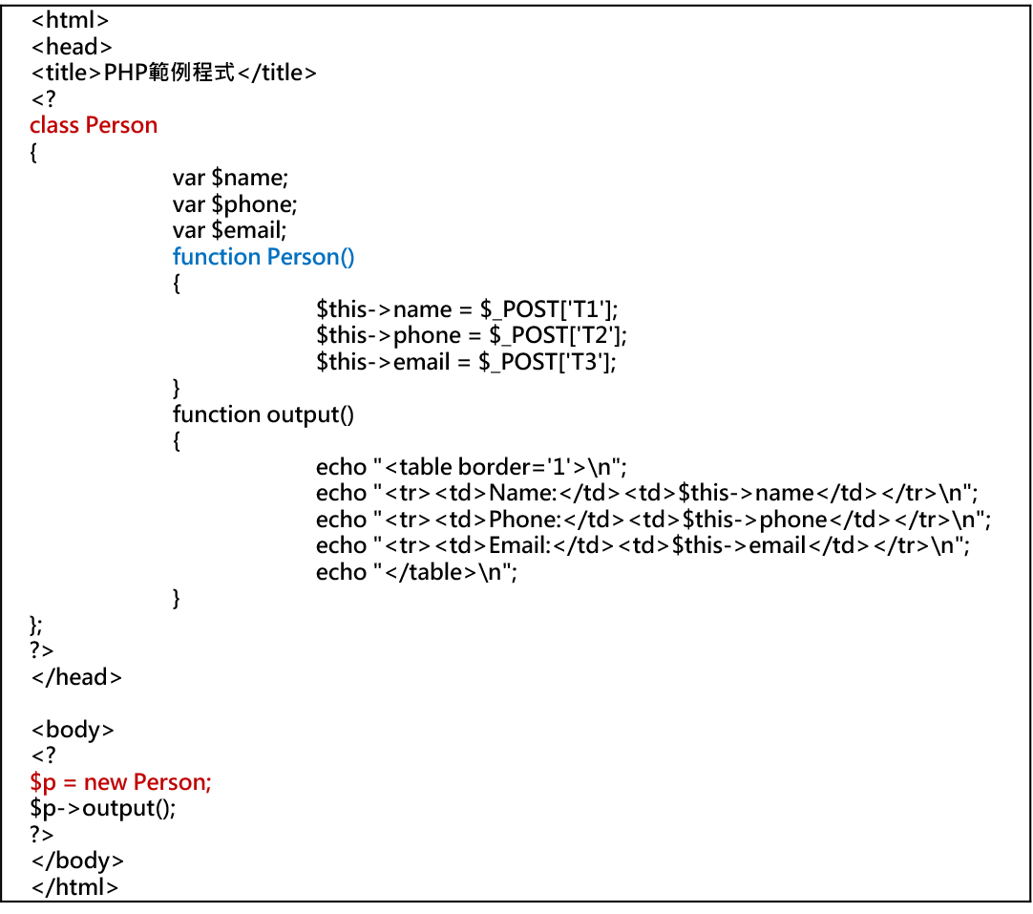
建構式: 建立物件自動執行的函式
因此Person.php
還可以這樣設計:

Slide 31
練習
自訂一個Image類別, 其中包含:
  變數:
    var name: 檔名
    var width: 寬度
  函式
    Image(): 建構式, 將name設為a.jpg, width設為120
    showImage(): 貼一張圖:
    showImage4(): 連續貼出四張圖
    showImage4x4(): 4x4表格中連續貼出16張圖
試著用Image建立一個物件使用裡面包含的貼圖函式

